Slide 1
Імплементація Сінгапурської Конвенції: пошук оптимального рішення
Наталія Мазаракі,
завідувач кафедри,
Київський національний торговельно-економічний університет,
доктор юридичних наук, доцент

Slide 2
Мета Сінгапурської Конвенції
Створити ефективні механізми приведення у виконання угод за результатами медіації
Підвищити затребуваність медіації у комерційних спорах

Slide 3
Існуючі механізми приведення у виконання угод за результатами медіації
застосування загальних норм цивільного права і надання угоді статусу цивільно-правового правочину (США, Великобританія);
надання угоді статусу судового рішення («омологація угоди за результатами медіації» (Швейцарія)
надання угоді статусу арбітражного рішення (Південна Корея, окремі штати США, правила медіації̈ Стокгольмської торгово-промислової палати).

Slide 4
Сфера застосування Сінгапурської Конвенції
Згідно ст.3 застосовується до угоди, що є результатом медіації, та укладена в письмовій формі сторонами для вирішення комерційного спору, який на момент його укладення є міжнародним, оскільки:
(a) щонайменше, дві сторони угоди здійснюють комерційну діяльність у різних державах; або
(b) держава, в якій сторони угоди здійснюють комерційну діяльність, є відмінною від:
(i) держави, в якій виконується істотна частина зобов’язань згідно з угодою; або
(ii) держави, з якою найбільш тісно пов’язаний предмет угоди

Slide 5
Виключення із сфери застосування Сінгапурської Конвенції
угоди, укладені у спорах щодо приватних, сімейних та домашніх відносин, чи у спорах у сфері сімейного, спадкового та трудового права.
під дію Конвенції не підпадатимуть (a) угоди,
(і) які були затверджені судом чи укладені в процесі судового розгляду;
(іі) які можуть бути приведені у виконання як судове рішення у державі, де суд розташований;
(b) які мають статус арбітражного рішення.

Slide 6
Конвенція передбачає
обов’язок держав-сторін Конвенції
приводити у виконання угоди за результатами
згідно з національним процесуальним правом та відповідно до умов, передбачених Конвенцією.

Slide 7
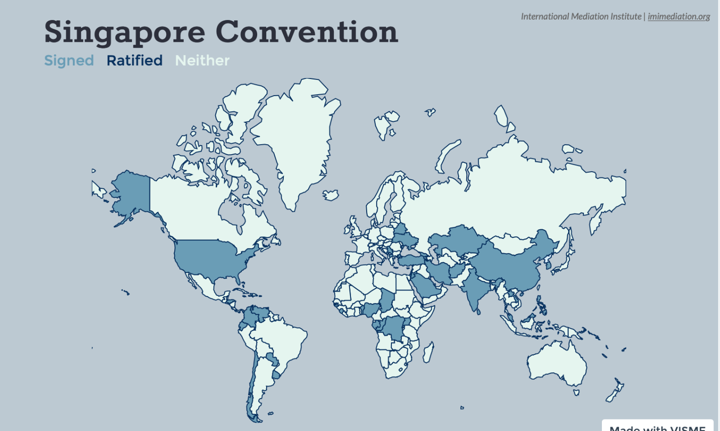

Slide 8
Підтвердження факту проведення медіації: вимоги до угоди
Підписи сторін;
підтвердження того, що угоду укладено за результатами медіації:
• (i) підпис медіатора на угоді;
• (ii) документ, підписаний медіатором, із зазначенням того, що медіацію було проведено;
• (iii) підтвердження організації, яка забезпечувала проведення
медіації; або
• (iv) за відсутності (i), (ii) або (iii) – будь-яке інше підтвердження, прийнятне для компетентного органу

Slide 9
Підстави для відмови у виконанні
Сторона угоди була певною мірою недієздатна
Угода є нікчемною, недійсною або не може бути виконана за правом, обраним сторонами (або судом) (iі) не має обов'язкової сили або не є остаточною згідно з її умовами; (iii) була в подальшому змінена;
зобов’язання, закріплені в угоді було виконано; або є нечіткими або незрозумілими;
виконання буде суперечити умовам угоди про врегулювання;

Slide 10
Підстави для відмови у виконанні
мало місце серйозне порушення медіатором стандартів, що застосовуються до медіатора або медіації, та без такого порушення ця сторона не уклала б угоду про врегулювання; або
•медіатор не виконав обов’язку проінформувати сторони про обставини, які викликають обґрунтовані сумніви в його неупередженості або незалежності, що мало суттєвий або неналежний вплив на одну зі сторін, і без такого порушення сторона не уклала б угоду про врегулювання.

Slide 11
Варіанти імплементації. Місцеві загальні суди
Внесення змін до ЦПК України:
Розділ IX ВИЗНАННЯ ТА ВИКОНАННЯ РІШЕНЬ ІНОЗЕМНИХ СУДІВ, МІЖНАРОДНИХ КОМЕРЦІЙНИХ АРБІТРАЖІВ В УКРАЇНІ, НАДАННЯ ДОЗВОЛУ НА ПРИМУСОВЕ ВИКОНАННЯ РІШЕНЬ ТРЕТЕЙСЬКИХ СУДІВ

Slide 12
Варіанти імплементації. Апеляційні господарські суди
Внесення змін до ГПК України
Розділ II НАКАЗНЕ ПРОВАДЖЕННЯ
Глава 10. Розгляд справ у порядку спрощеного позовного провадження

Slide 13
Варіанти імплементації. Нотаріат
Внесення змін до Закону України «Про нотаріат»
ГЛАВА 14. ВЧИНЕННЯ ВИКОНАВЧИХ НАПИСІВ

Slide 14
Інкорпорація положень Модельного Закону ЮНСІТРАЛ про міжнародну комерційну медіацію та міжнародні угоди, укладені за результатами медіації
Стаття щодо дефініцій
Стаття щодо вимог до угод за результатами медіації
Стаття щодо підстав відмови приведення у виконання

